Slide 1





Slide 2
迈向成功

Slide 3


Slide 4


Slide 5
你认为怎样算是成功的人生?

Slide 6
你认为怎样算是成功的人生?
二人一组，彼此分享，1分钟
1.你认为怎么样才算是成功的人生 ?
2.你最敬佩哪一位成功人士 ?

Slide 7
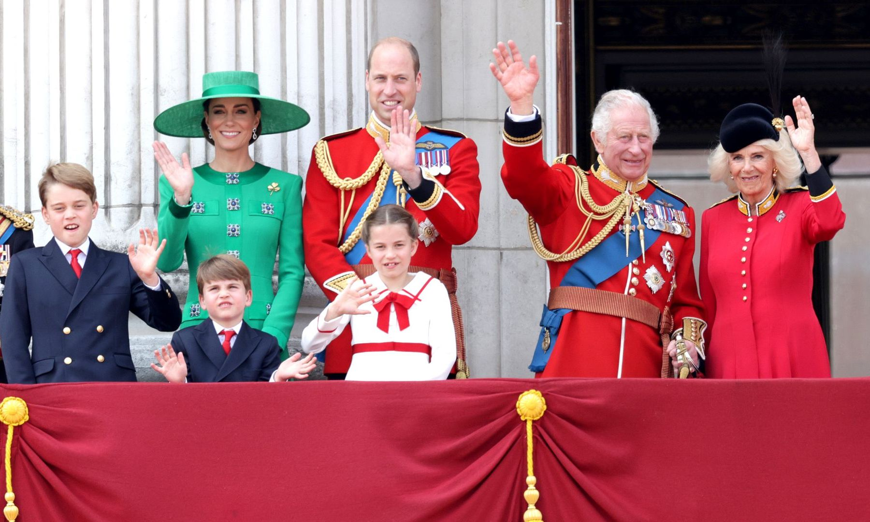

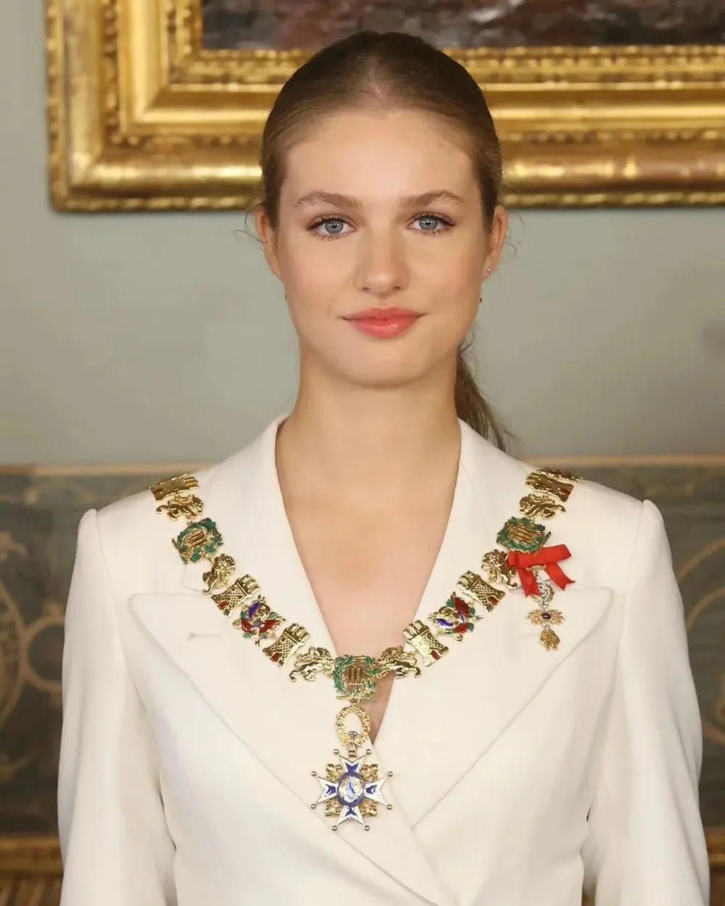
少年得志
美满婚姻
幸福家庭
心想事成?!...
MAKE THINGS HAPPEN?!…
威廉王子 英王查尔斯三世
美国总统
特朗普
西班牙
莱昂诺尔公主

Slide 8
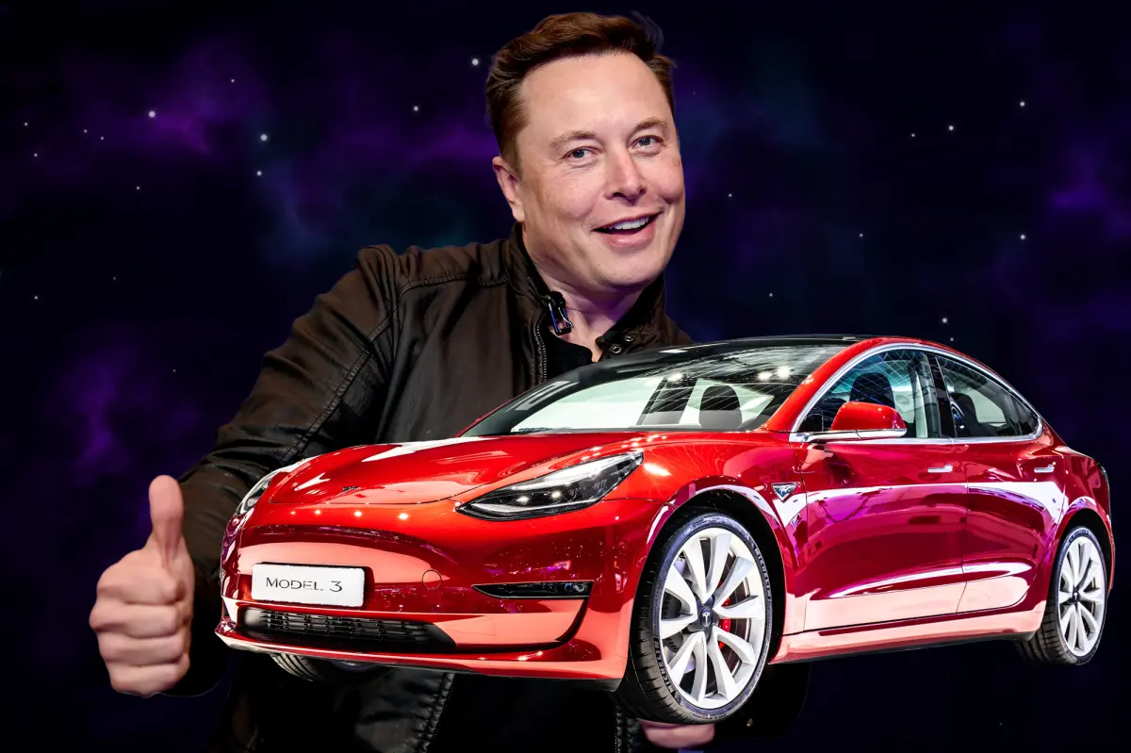


名利双收?!
Wealthy & famous?!…
马斯克
比尔盖茨

Slide 9
人生当中所求的「成功」
4岁时，成功就是 → 不会尿在裤子上
12岁时，成功就是 → 有朋友围绕
20岁时，成功就是 → 拥有爱情
35岁时，成功就是 →赚大钱
60岁时，成功就是 → 拥有爱情
70岁时，成功就是 → 有朋友围绕
80岁时，成功就是 → 不会尿在裤子上
人所谓的成功，最终不过是一场虚空。

Slide 10
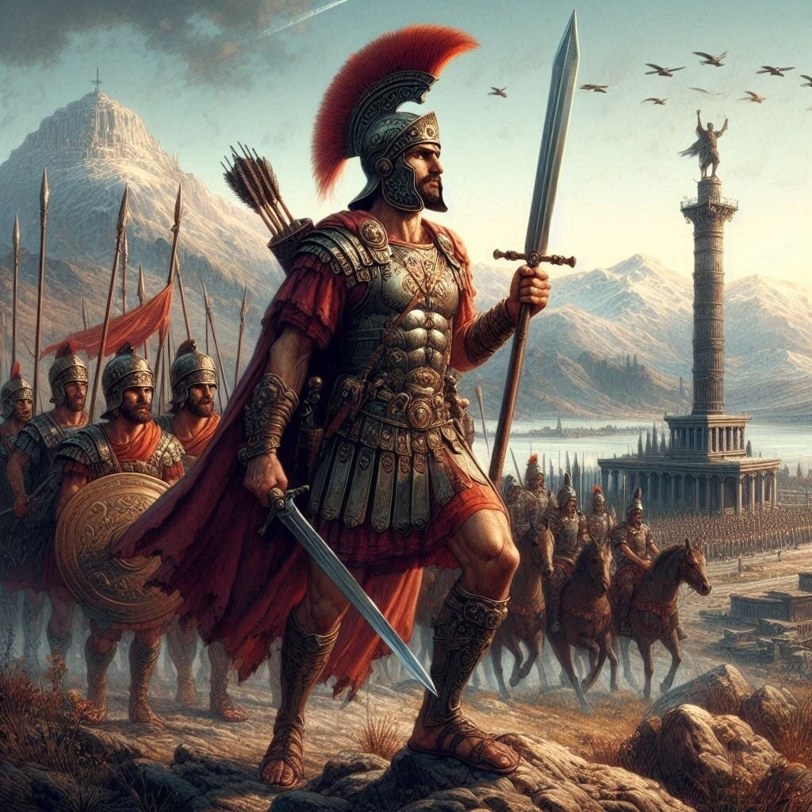
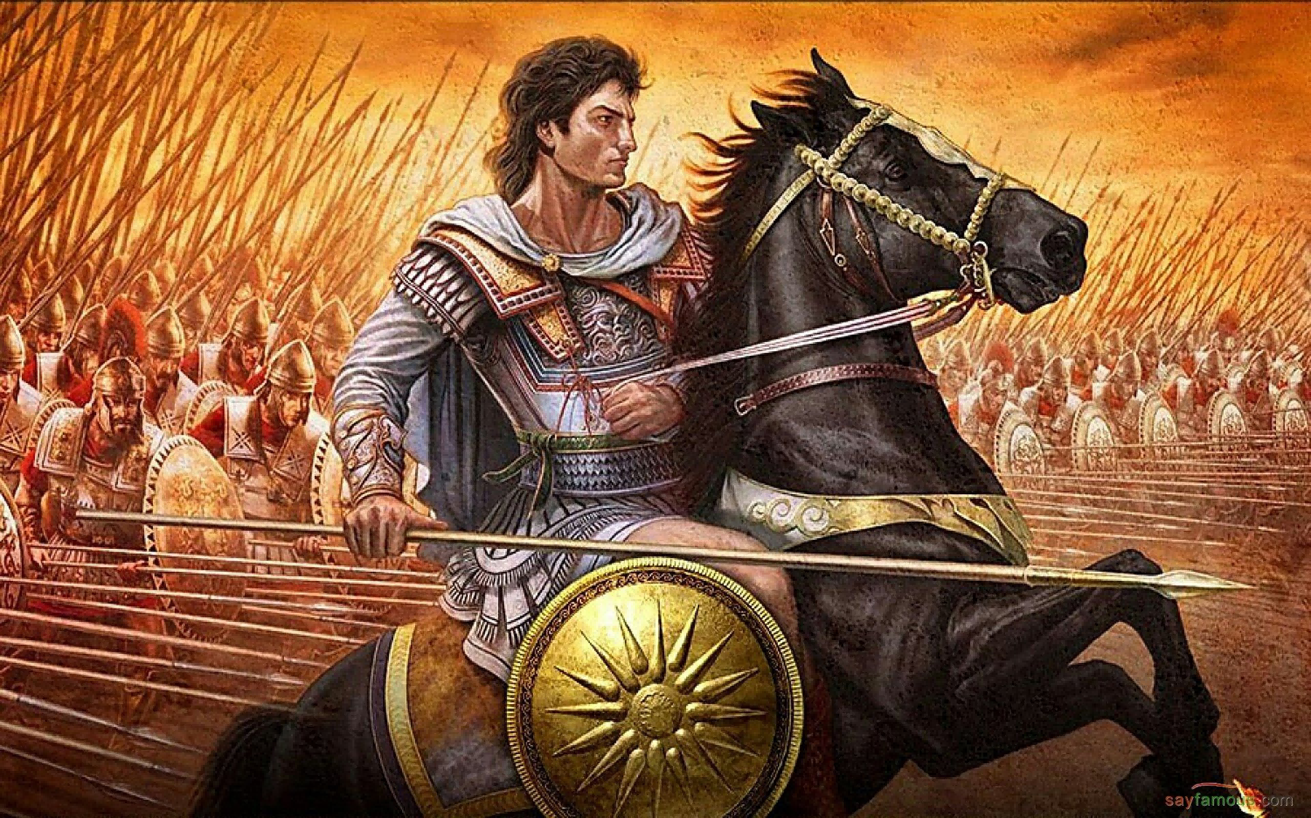

亚历山大大帝，曾经征服欧亚非三大陆，他临终的最后一项命令竟是：死后把我的棺木挖四个洞，把我的双 手双脚放在洞外，叫人知道我空空的来，也空空的去!

Slide 11
无知的财主
(路加福音 12:13-21)
有一个人要耶稣为他和兄长分家产，耶稣籍此教导众人说：“你们要谨慎自守免去一切的贪心，因为人的生命不在乎家道丰富。”
就用比喻对他们说：“有一个财主田产丰盛，自己心里思想说：‘我的出产没有地方收藏，怎么办呢？’
又说：‘我要这么办：要把我的仓房拆了，另盖更大的，在那里好收藏我一切的粮食和财物，
然后要对我的灵魂说：灵魂哪，你有许多财物积存，可做多年的费用，只管安安逸逸地吃喝快乐吧！’
神却对他说： ‘无知的人哪，今夜必要你的灵魂，你所预备的要归谁呢？’ 凡为自己积财，在神面前却不富足的，也是这样。”

Slide 12
成 功 的 定 义
这世界和其上的情欲都要过去，惟独遵行上帝旨意的，是永远长存。(约翰一书2:17)
人若赚得全世界，赔上自己的生命，有甚么益处呢？人还能拿甚么换生命呢？(马太福音16:26)
物质财富 
保全生命 

Slide 13
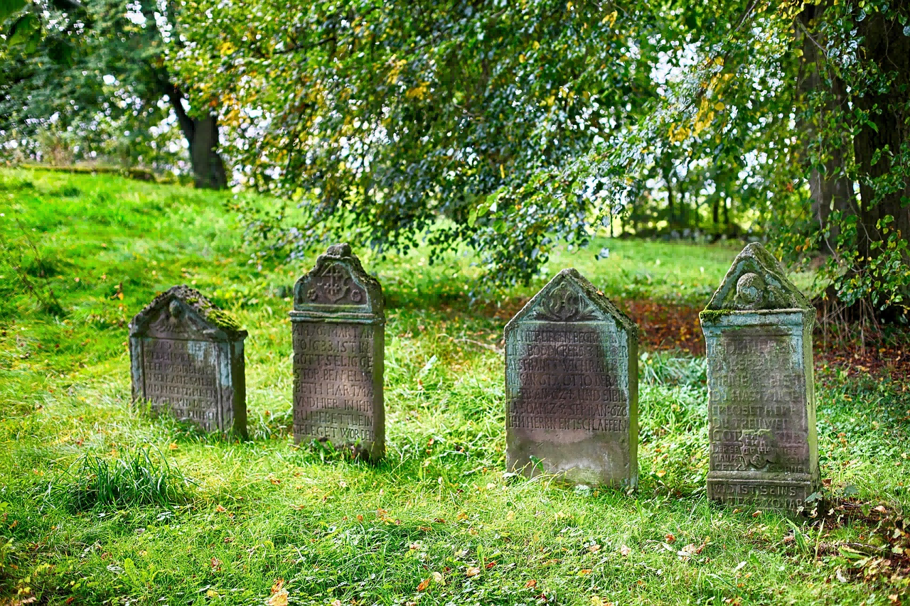
人生目标是阶段性的
1.学业目标-- 重点中学、大学，高学位...
2.职业目标-- 好工作，钱多活少离家近...
3.家庭目标-- 有车，有房，儿女双全...
4.事业目标-- 有名，有利，有地位..
随着生命结束-- 这些成就都将失去意义！

Slide 14
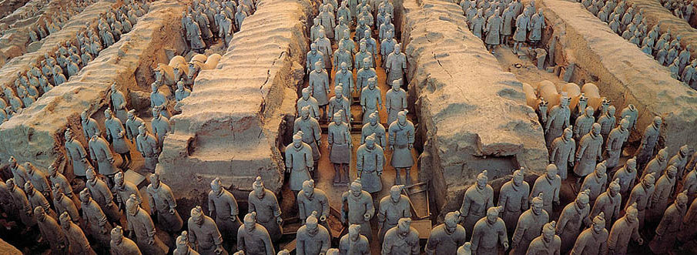
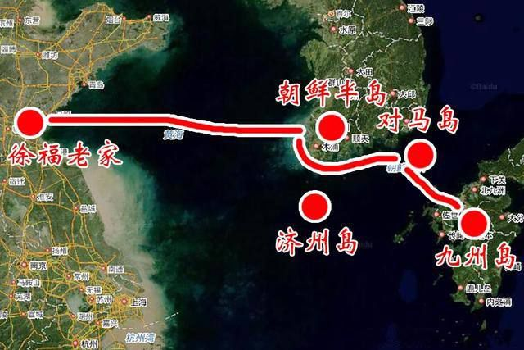
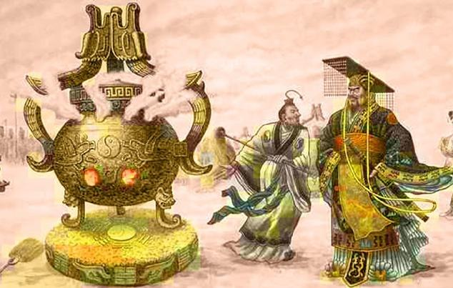
帝王将相追求什么？
长生不老
秦始皇陵
炼长生丹
徐福东渡

Slide 15
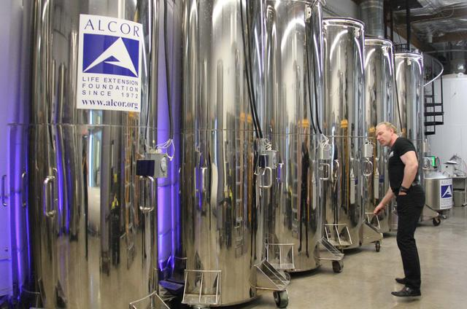
现代：人体冷冻技术，将人体作深低温保存（一般在-196°C以下），以期在未来利用先进的医疗科技解冻复活及获得治疗。1967年，美国心理学教授詹姆斯·贝德福德的身体成为首位接受人体冷冻技术的例子。

Slide 16
貌似：长生不老才是最大的成功
长生不老 ≠ 天国永生
大哉问：
人到底有永生吗？
二人一组，彼此分享，1分钟
正确的回答：有！

Slide 17
神对人的心意
神的美好创造
1.人有神的形象和样式
不死
2.人做神的工人和管家
人类犯罪，断绝了与神的关系
必定死
恢复与神关系
3.认罪悔改，因信称义
永生
4.做神儿女，成为天国子民
恩典：获得永生的方法--做基督的门徒！
做基督徒
天国子民
永生

Slide 18
主耶稣的临别教导
天国应许
约翰福音 14:2-3 在我父的家里有许多住处；若是没有，我就早已告诉你们了。我去原是为你们预备地方去。我若去为你们预备了地方，就必再来接你们到我那里去，我在哪里，叫你们也在那里。
成功：从做主门徒开始，以大使命为目标！
马太福音 28:18-20耶稣进前来，对他们说：“天上地下所有的权柄都赐给我了。所以，你们要去，使万民作我的门徒，奉父、子、圣灵的名给他们施洗（或译：给他们施洗，归于父、子、圣灵的名）。凡我所吩咐你们的，都教训他们遵守，我就常与你们同在，直到世界的末了。”
大使命

Slide 19
如何做基督的门徒？
大使命：三件事
耶稣对他们说：
天上、地下所有的权柄都赐给我了，所以你们要去，使万民作我的门徒，奉父、子、圣灵的名，给他们施洗；凡我所吩咐你们的，都教训他们遵守。我就常与你们同在，直到世界的末了。(马太福音28:18-20)

Slide 20

来自人的--目标
成功必须有标杆
来自神的--异像
(一)有异象的人生
异象
1个梦、1个蓝图、1个愿景
我的异梦
三代同堂
7口人委身教会

Slide 21
来自人的--目标
成功必须有标杆
来自神的--异像
(一)有异象的人生
异象
1个梦、1个蓝图、1个愿景

Slide 22
来自人的--目标
成功必须有标杆
来自神的--异像
(一)有异象的人生
异象
1个梦、1个蓝图、1个愿景
(二)亚伯拉罕的异象
创世记 12:1-2 耶和华对亚伯兰说：“你要离开本地、本族、父家，往我所要指示你的地去。我必叫你成为大国。我必赐福给你，叫你的名为大；你也要叫别人得福。
异像来自神 包含神的赐福
1. 大国 2. 大名 3. 大福

Slide 23
我的见证1：国内追求成功之路
1.雁过留声人过留名-- 辞职经商(1988)
2.挣到¥100万-- 第一个经商目标(1992)
3.扩张商业版图--山东+山西+新疆
结果：目标垮塌！三角债，恶性竞争，背叛...
4.移民-- 上海，云南，加拿大，新西兰

Slide 24
我的见证2：海外追求成功之路
1.第一个目标-- 买房（2006）
2.建立生意(2007)-- 站稳脚跟上规模
3.扩张商业版图--防水+修漏+零售
结果相同：目标垮塌！-- 恶性竞争，背叛...
4.再次思考人生--追求成功=追求虚空！
神已经为我预备了恩典之路...

Slide 25
我的见证3：恩典之路
1.走进教会(2006年)-- 8月决志，10月受洗
2.委身教会-- 实习组长，组长，实习区长
结果意外：观念垮塌！-- 打压报复，分裂逼迫...
3.退到旷野-- 被停掉主日服事，神学装备
4.研读《圣经》-- 人类说明书，生&死，...
神赐异像：参加复兴奥克兰灵粮堂，生命扎根...

Slide 26
我的见证4：同学退休我就业
1.毕业40庆-- 84届同学都退休了，失落...
2.应对之策-- 琴棋书画，旅行运动，看孙儿
结果类似：目标消失！-- 曾经的成功化作泡影，...
3.开始就业-- 认识造物主，探索创造奥秘...
4.重设目标-- 做天国国民，得永生福分！
怎样才能成功拿到天国的身份呢？

Slide 27
2人一组1分钟
分享：自己目前处在第几步
成功的步骤
（一）受洗归主/变换身份
地球居民→天国国民/做神的儿女
（二）设立目标
以自我为中心→以神为中心
（三）作主门徒
委身教会，接受装备，服事操练，传扬福音
（四）奉主差遣
宣教，植堂，到万国，直到地级... ...
分享目标

Slide 28
神眼里的成功
使徒行传 1:8
但圣灵降临在你们身上，你们就必得着能力，并要在耶路撒冷、犹太全地，和撒玛利亚，直到地极，作我的见证。
与主同工
性别
种族
长相
学历
财富
地位
人人
做得到
1.得永生：做主门徒，得天国身份
2.大使命：帮助更多的人得永生
呼召

Slide 29


Slide 30
祷告
呼召受洗

